Slide 1




Ilmastotoivo
Välineitä kasvatukseen

Slide 2
Toivoa nuorille vai
toivoa nuorilta?
Greta Thunberg
YK:n ilmastokokouksessa 23.9.1019
https://www.youtube.com/watch?v=TMrtLsQbaok

Slide 3

Nuoret ovat huolissaan ilmaston- muutoksesta
Nuorisobarometrin 2018 mukaan 67% nuorista kokee erittäin tai melko paljon turvattomuutta ilmastonmuutoksen vuoksi

Slide 4
Ilmastonmuutoksen toden- peräisyydestä ei ole epäselvyyttä: yli 97% ilmastotutkijoista katsoo, että ilmastonmuutos on ihmisen aiheuttamaa
Ilmastoskeptikot saavat kuitenkin mediassa paljon huomiota
Ilmastonmuutos on ihmisen aiheuttamaa

Slide 5
Kasvihuoneilmiö voimistuu, kun kasvihuonekaasujen määrä ilmakehässä kasvaa
Tärkein päästölähde on fossiiliset polttoaineet
Metsien hakkuut ja ruoantuotanto ovat myös keskeisiä kysymyksiä
Ilmastonmuutos johtuu kasvihuonekaasu- päästöjen lisääntymisestä

Slide 6
Ilmastonmuutos lisää sään ääri-ilmiöitä
Rankkasateet, myrskyt ja tulvat lisääntyvät.
Toisaalta myös kuivuus lisääntyy.

Slide 7
Miten päästöjä vähennetään?
Fossiilisista polttoaineista luopuminen
Kestävien uusiutuvien energiamuotojen käyttö
Energian säästö ja energiatehokkuus
Liikenteen sähköistäminen
Metsäkadon pysäyttäminen
Luonnollisten hiilinielujen kasvattaminen
Kasvipainotteinen ruoka

Slide 8
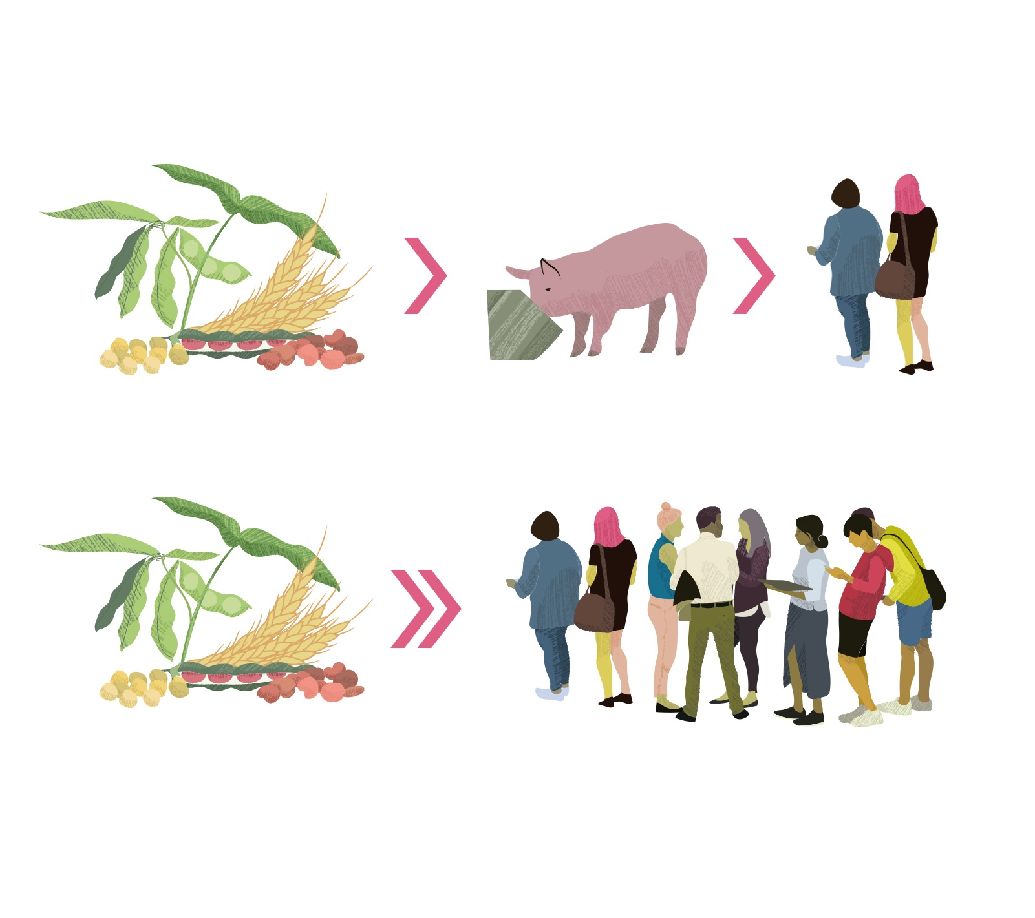
Miksi lihasta puhutaan niin paljon?
Kuva: WWF

Slide 9
Ekologinen jälleenrakentaminen https://eko.bios.fi/

Slide 10
“Toivoa ei ole niin kauan, kun emme toimi.”
Nuoret ilmastomielenosoittajat Helsingissä 27.9.2019
Toivo syntyy toiminnasta!
Tuusulan kirkonkylän koulun 3. ja 5.luokkalaiset
https://youtu.be/2oA1m9588aI

Slide 11
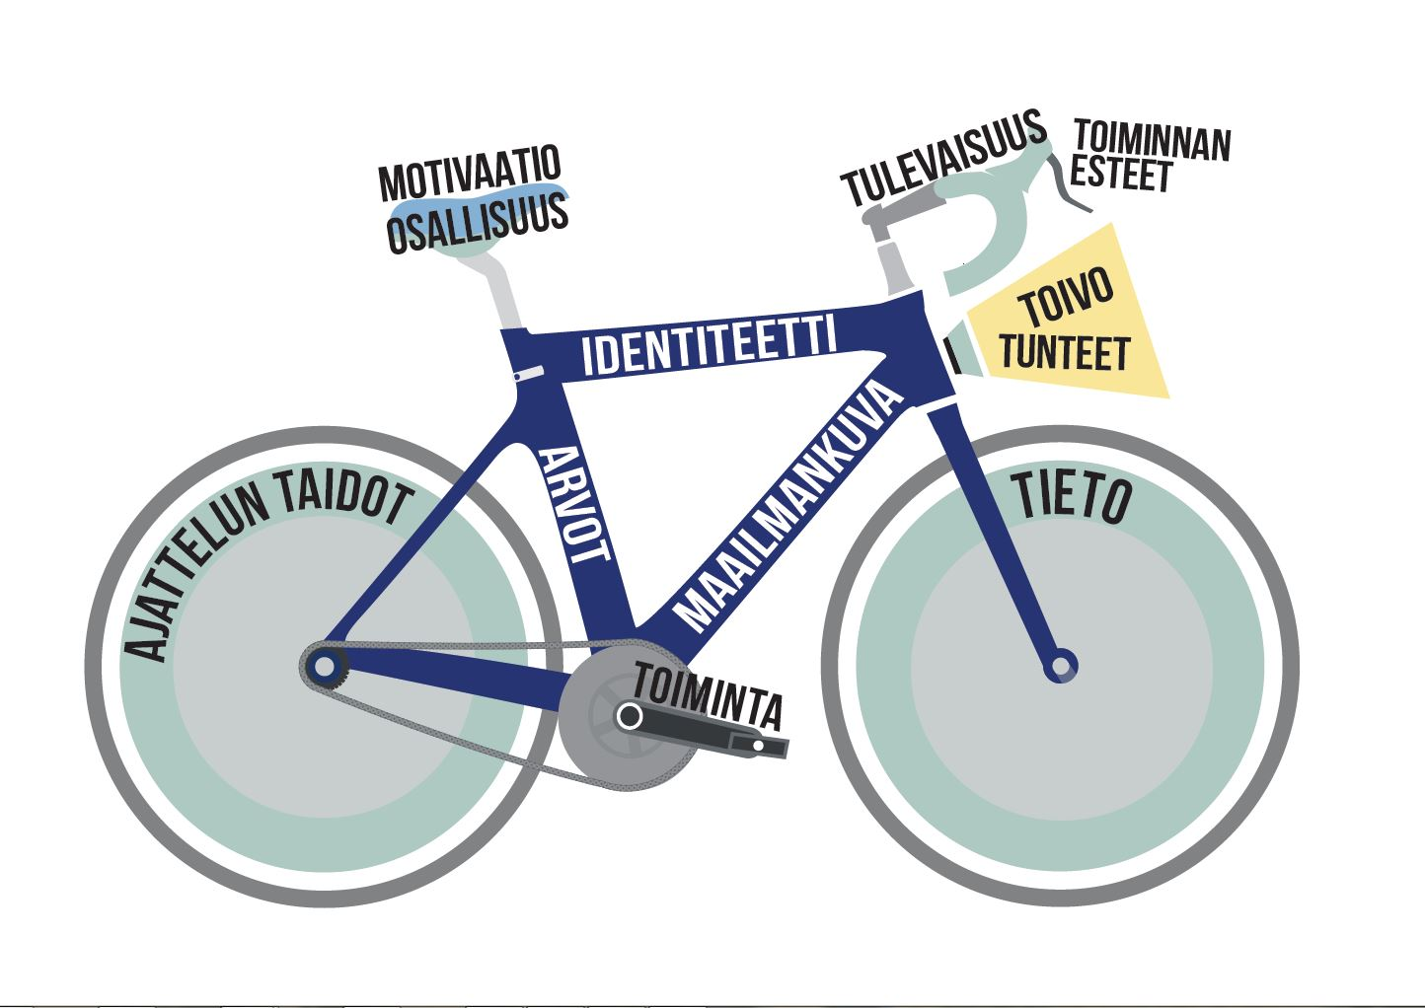
Kokonaisvaltaisen ilmastokasvatuksen malli
Tutkimukseen perustuva malli
Sovellettavissa eri ikäisten ilmastokasvatuksen suunnitteluun
Mitkä pyörän osat ovat luonteva osa sinun työtäsi?
Sakari Tolppanen, Essi Aarnio-Linnanvuori, Hannele Cantell & Anna Lehtonen (2017): Pirullisen ongelman äärellä – Kokonaisvaltaisen ilmastokasvatuksen malli. Kasvatus 48:5.

Slide 12


Slide 13
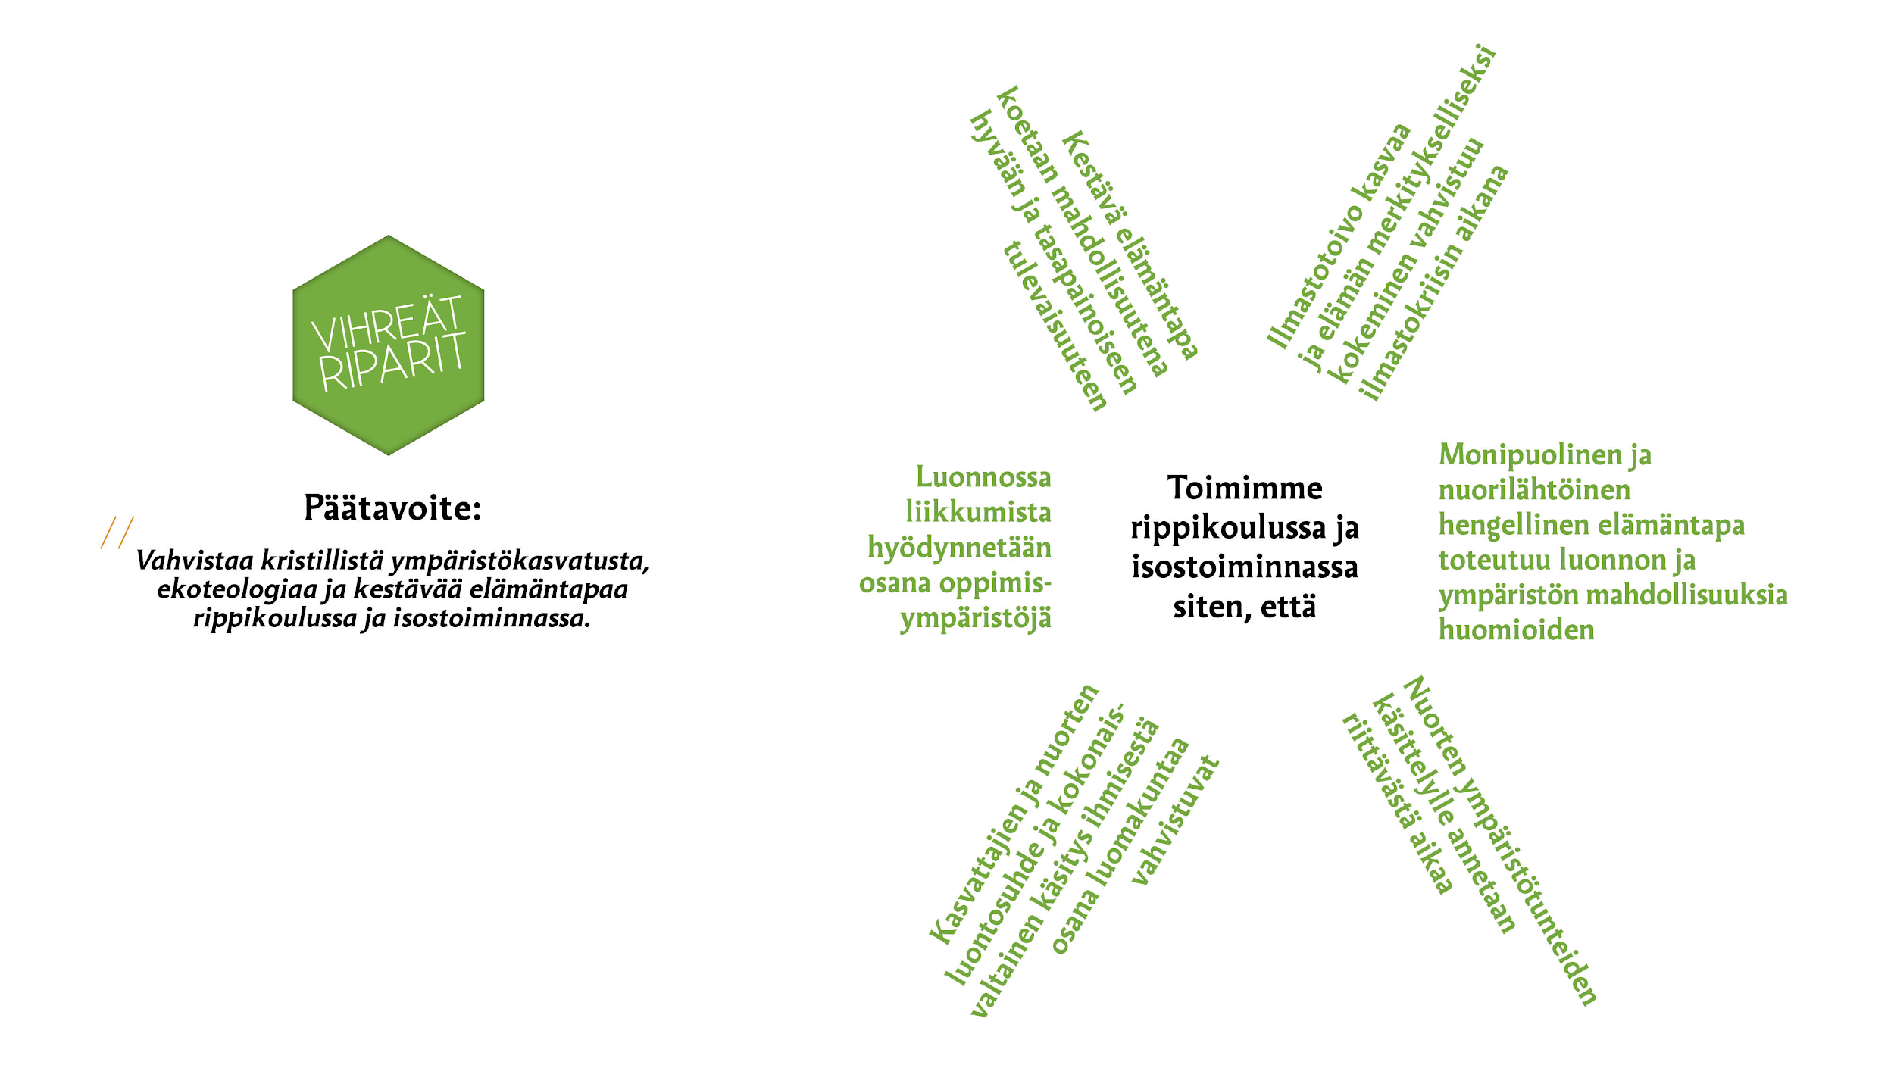
Vihreät riparit
Auki kirjoitettuna mitä jotain vihreistä ripareista
Tähän vihreät riparit timantti

Slide 14
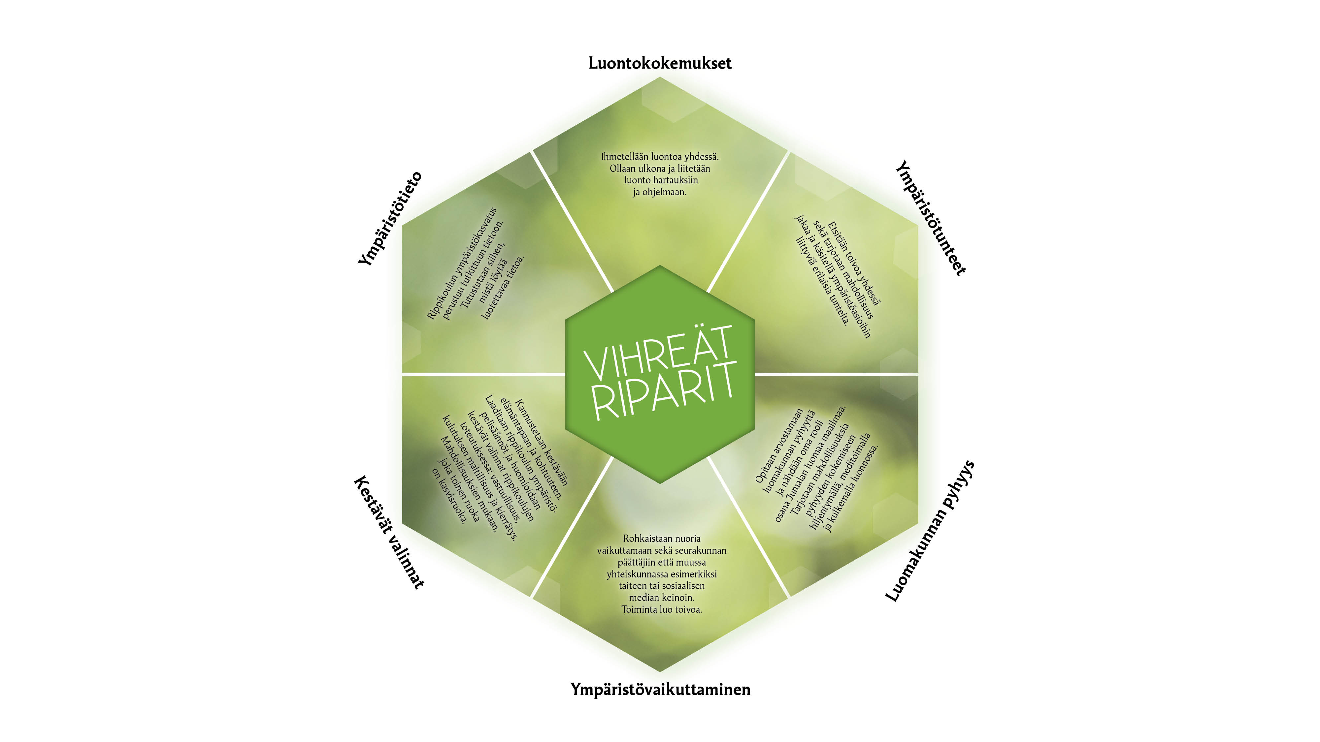

Slide 15

https://evl.fi/plus/seurakuntaelama/kasvatus/rippikoulu
Ympäristöisosleiri 8.-10.5. Turun Kunstenniemessä
Lisätietoja:
jari.pulkkinen@evl.fi

Slide 16
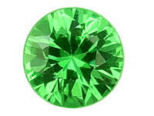
Vihreän timantin metsästys -peli
Pelin tavoitteena on kannustaa osallistujia kestävään elämäntapaan omassa arjessa.
Kyseessä on liikunnallinen, leikkimielinen ulkopeli, jossa kisataan kestävän arjen tiedoilla ja taidoilla ja etsitään samalla salaperäistä vihreää timanttia.

Slide 17
Vihreän timantin metsästys -peli
Peli on tällä hetkellä testausvaiheessa. Etsimme parhaillaan testiryhmiä kokeilemaan peliä. Peli tulee testausvaiheen jälkeen ladattavaksi wwf:n ja kirkon kasvatus- ja perheasioiden sivuille.
Lisätietoja: essi.aarnio-linnanvuori@wwf.fi
jari.pulkkinen@evl.fi

Slide 18
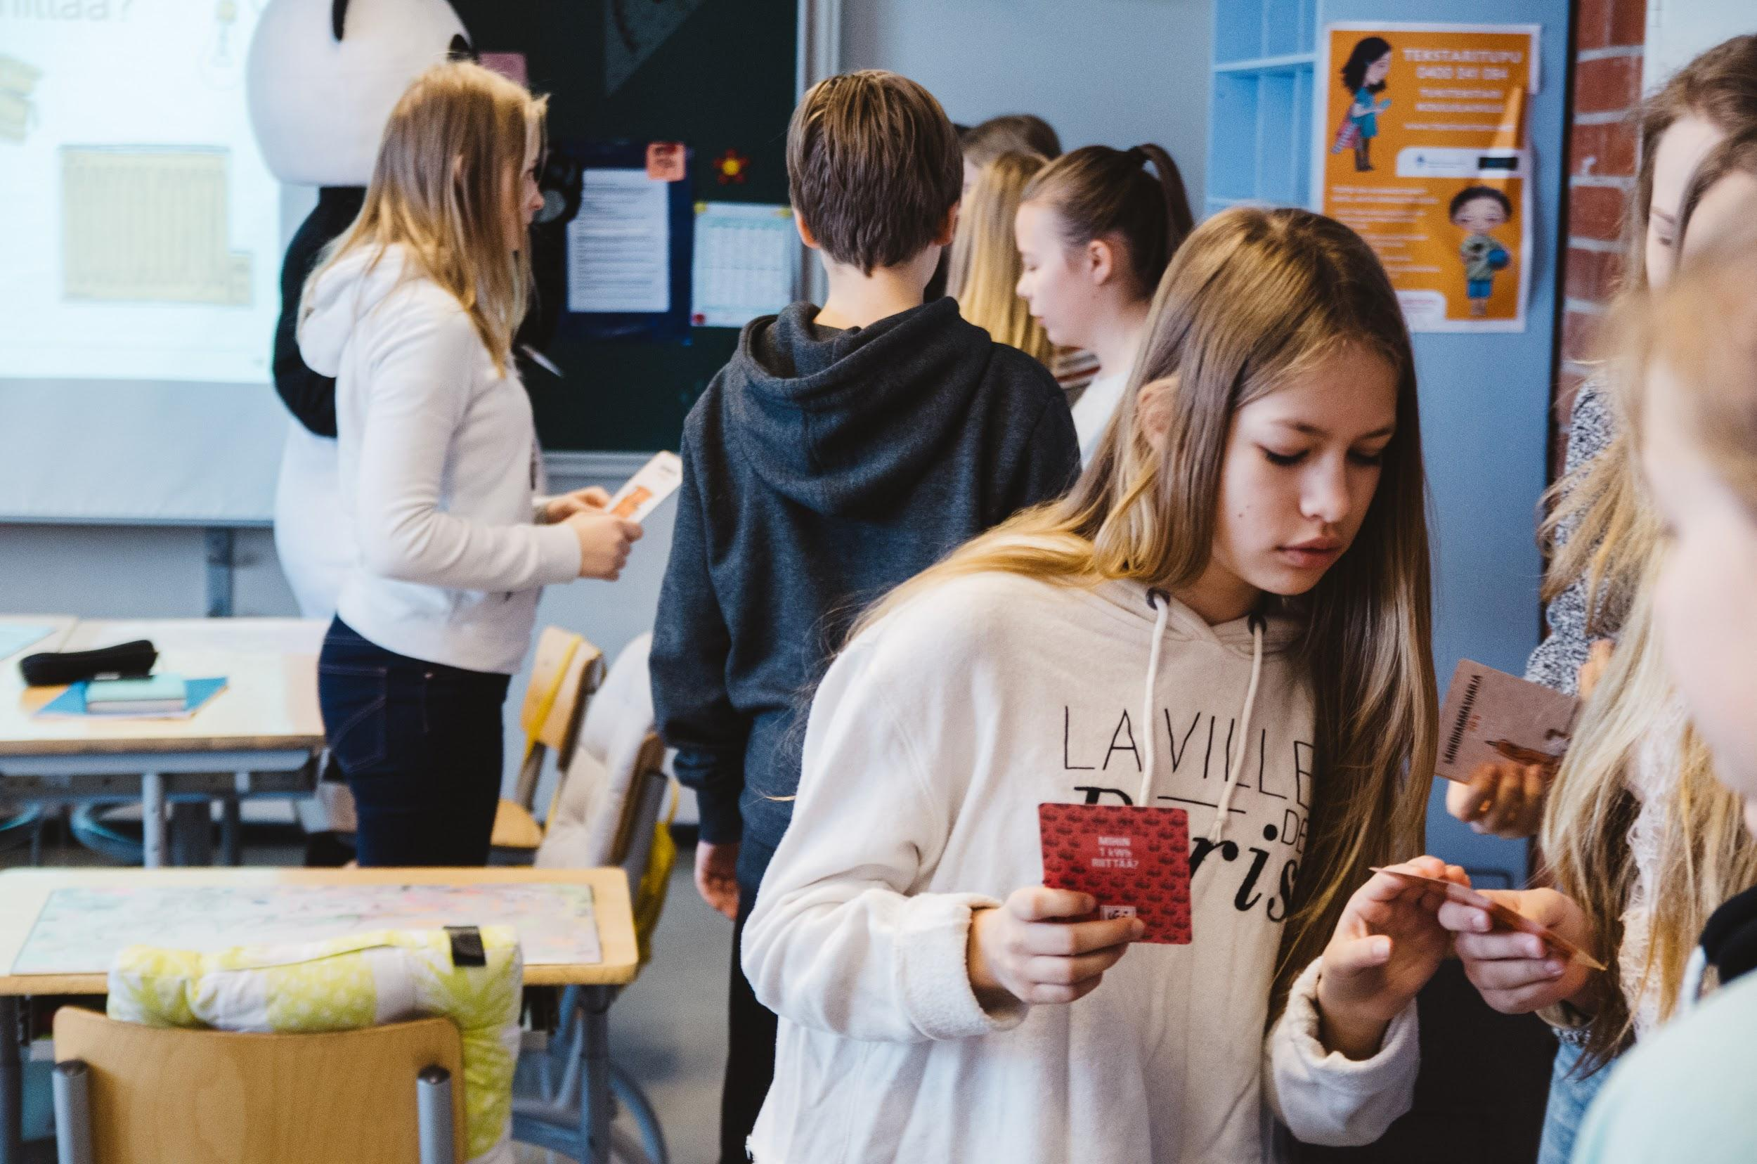
Draama ilmastokasvatuksen välineenä

Slide 19

kuva
”Opin kuuntelemaan ja ymmärtämään muiden mielipiteitä. Jos olit eri mieltä, koitit vain ymmärtää”

Slide 20
DIALOGIN KAAVA
Aloitus 5 min
Alkujuttu 2–3 min
Pariporina 5 min
Avataan yhteinen keskustelu 25 min
(Mihin syvennytään 5 min)
(Jatketaan keskustelua 25 min,
mikäli pidempi aika)
Oivallusten kirjoittaminen 2–3 min
Oivallusten kertominen 3 min
Kiitos ja lopetus 2 min
kuva

Slide 21
Keskustelun periaatteet:
1. Kuuntele toisia, älä keskeytä tai käynnistä sivukeskusteluja.
2. Osallistu yhteiseen keskusteluun ja käytä kunnioittavaa kieltä.
3. Kerro omasta kokemuksestasi ja omista ajatuksistasi. Yksi asia kerrallaan riittää.
4. Kysy, jos et ihan ymmärrä.
5. Ole läsnä ja kunnioita toisia sekä luottamuksen ilmapiiriä.
6. Pohdi rauhassa ja kokoa. Anna tilaa keskeneräisyydelle. Mitä yhteisestä
keskustelusta opittiin? Mitä oivallettiin?
kuva

Slide 22
Keskustelun kulku:
1. Pyydä esittäytymään etunimillä. Luot luottamusta. (5–10 minuuttia)
2. Sitoutukaa yhdessä rakentavan keskustelun pelisääntöihin. (2–5 minuuttia)
3. Herättele alkujutulla aiheeseen (2–15 minuuttia).
4. Käytä parikeskustelua. Parin kanssa jokainen pääsee ääneen, ja keskustelu vauhtiin. Käytä parikeskustelua välillä myös yhteisen keskustelun keskellä. (5–10minuuttia)
5. Avaa koko ryhmän keskustelu. Ohjaa ottamaan parikeskustelussa esille tulleet omat kokemukset puheeksi. Tuo kokemukset keskelle. Käytä tarvittaessa apukysymyksiä
käsiteltävästä teemasta (25–60 minuuttia)
kuva

Slide 23
Keskustelun kulku:
6. Anna kaikille äänille tilaa. Joku puhuu paljon, kannusta häntä kuuntelemaan. Toinen on hiljaisempi, rohkaise häntä kertomaan. Kerro, että saa olla eri mieltä. Keskustelun lopussa ei tarvitse olla samaa mieltä.
7. Valitkaa syvennettävä teema. Pyydä valitsemaan yksi keskustelusta noussut teema,
josta erityisesti halutaan keskustella. Jatkakaa siitä syvemmälle. (Valitse tämä kohta, mikäli
on aikaa. Pariporina 5 minuuttia, päätös 5 minuuttia, keskustelu 25–110 minuuttia)
8. Kysy, mitä oivalluksia keskustelusta nousi. Pyydä kirjoittamaan ne. Kuunnelkaa
jokaiselta ainakin yksi oivallus. Kerää tai kuvaa oivallukset. Rippikoulussa oivallukset voi kirjoittaa puhtaaksi ja laittaa seinälle. Muista kiittää kaikkia osallistujia.
(5–20 minuuttia)
kuva

Slide 24

Koulutusmahdollisuuksia
WWF
Koulutusta erityisesti opettajille mutta etenkin pyynnöstä myös muille kohderyhmille.
Osallistava ympäristökasvatus
Ilmastokasvatus, luonnon monimuotoisuus, ulkona oppiminen
Nuori kirkko ry
Luonto seurakunnan kasvatuksen toimintaympäristönä
kaikille ikäryhmille tai räätälöiden tietylle ikäryhmälle
ympäristökasvatussuunnitelman rakentamisen avuksi
Radikaali toivo - ilmastokriisistä kestävään tulevaisuuteen (ei varmistunut)
Toivon rakentamisen työkaluja ja askeleita kohti rohkeita tekoja
Luonto ja hiljaisuuden viljely
spiritualiteettin vahvistumista ja ekologista elämäntapaa luontokokemusten ja hiljaisuuden avulla

Slide 25
Materiaalia ilmastotoivon rakentamiseen
mappa.fi
wwf.fi
ilmastokirjo.fi
toivoajatoimintaa.fi
Tietoa ilmastonmuutoksesta ja ekologisesta jälleenrakennuksesta:
eko.bios.fi
ilmasto.org
Opiskele ilmastoasiaa: ilmastonyt.fi
Tutkimus suomalaisten ilmastotunteista:
media.sitra.fi/2019/08/21153439/ilmastotunteet-2019-kyselytutkimuksen-tulokset.pdf

Slide 26
Kiitos!

